Slide 1

МАОУ «Школа № 178»
Любимые
грибы
нашей семьи
Подготовил
ученик 3Б класса
Ераков Иван
Г.Н.Новгород
2017г.

Slide 2
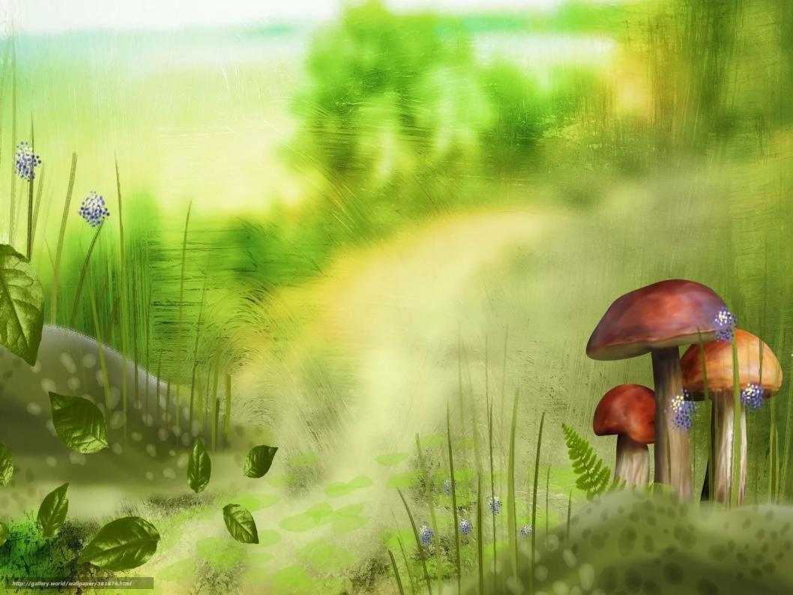

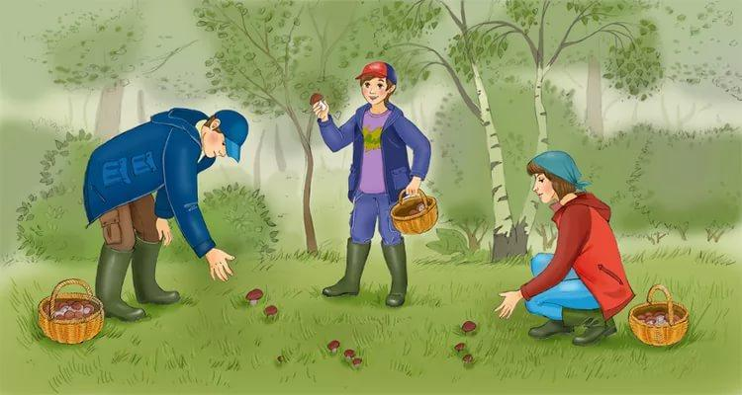
Мы всей семьей любим ходить в лес и собирать грибы и ягоды.
Около нашей деревни есть хвойные и смешанные леса. Там растет очень много грибов.
Самые любимые грибы в нашей семье – белые, лисички, подосиновики, сыроежки.
Расскажу немного о них.

Slide 3

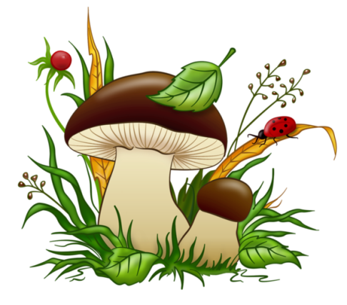
Отгадай, какой это гриб
Крепкий, плотный, очень статный,
В шляпе бурой и нарядной.
Это гордость всех лесов!
Настоящий царь грибов!
(Белый гриб)

Slide 4
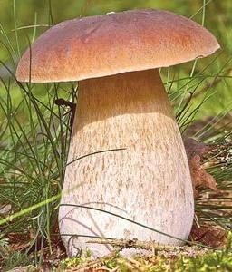

Белый гриб (или боровик)
На пригорке у дорожки
Гриб стоит на толстой ножке.
От дождя немного влажный,
Белый гриб - большой и важный.
Наиболее ценным из всех съедобных грибов – является боровик, или как его еще величают, белый гриб. Он по праву считается королем грибного царства и мечтой любого грибника.
Внешне боровик отличается от своих собратьев: у него толстая белая или немного желтоватая ножка и коричневая шляпка. А белым его называют потому, что если боровик надломить – внутри он окажется белоснежным.
Окраска шляпки может меняться, в зависимости от возраста гриба и места его обитания.
Бывают белые грибы большие и маленькие. Насколько большим вырастет грибочек, будет зависеть от погодных условий.
К примеру, если отправится в лес после сильного дождя, наверняка, удастся насобирать больших боровичков. В жару и зной, увы, на богатую добычу рассчитывать не приходится.

Slide 5
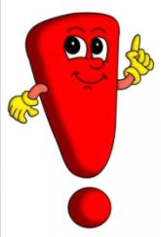
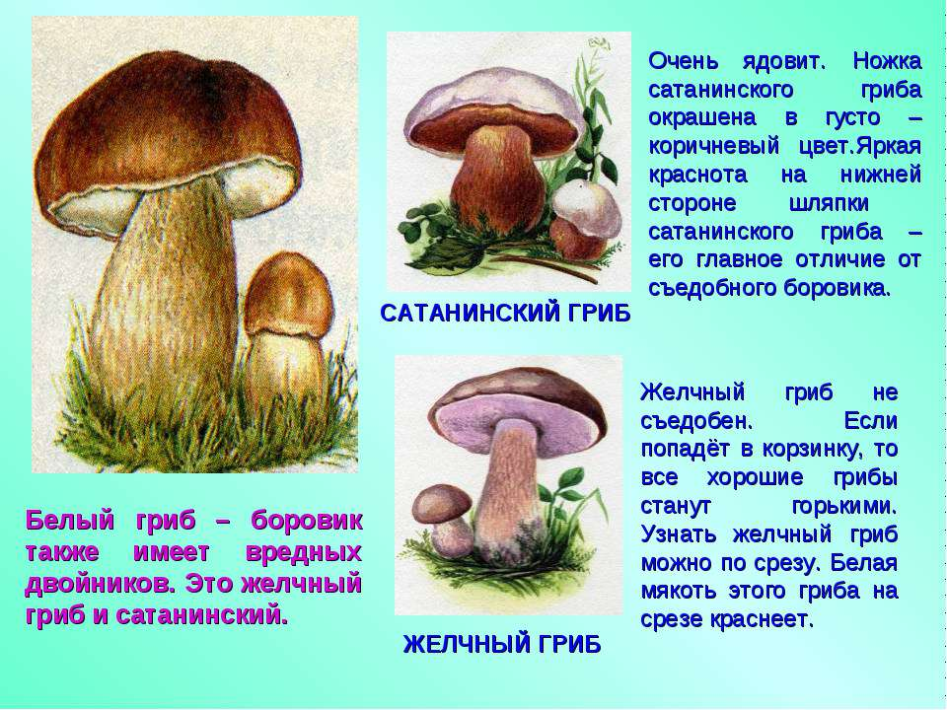
Вредные двойники боровика

Slide 6

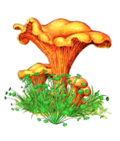
Отгадай, какой это гриб
Стоят они в лесочке, В оранжевых носочках, Милые сестрички, Имя им . . .
(Лисички)

Slide 7
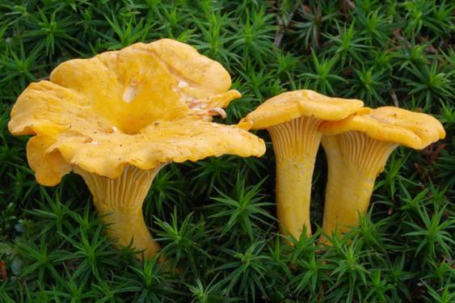
Лисички
Среди других грибов лисички выделяются яркой оранжево-желтой расцветкой, а также тем, что шляпка и ножка у них составляют единое целое. Шляпка гладкая, может быть неправильной формы, с волнистыми краями. Отделить кожицу от мякоти непросто. Сама мякоть мясистая, беловато-желтая, на вкус кисловатая, имеет запах сушеных фруктов. Ножка плотная, бывает чуть светлее шляпки, внизу более узкая, чем вверху.
Найти лисички можно в любом лесу. Больше всего их растет там, где растут ели и сосны, но можно найти их и возле дуба. Как правило, лисички прячутся под опавшими и прелыми листьями, а в хвойных боровых лесах они предпочитают влажный мох.
Растут эти грибы обычно группами, поэтому после обнаружения одной лисички стоит внимательно поискать ее соседок где-то поблизости.
Одним из достоинств лисичек является то, что их избегают различные вредители и насекомые. Лисички вырабатывают особое вещество, безвредное для человека, но губящее всякого рода паразитов.
Благодаря этому веществу, лисички никогда не бывают червивыми.

Slide 8
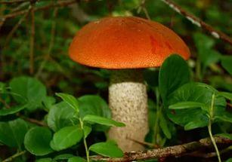
Отгадай, какой это гриб
Я родился в день дождливый Под осиной молодой, Круглый, гладенький, красивый, С ножкой толстой и прямой.
(Подосиновик)

Slide 9
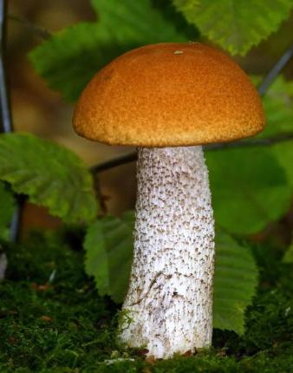
Подосиновик
Я в красной шапочке расту Среди корней осиновых, Меня узнаешь за версту, Зовусь я подосиновик.
Подосиновик - один из самых любимых грибниками гриб. Растёт он в лиственных и смешанных лесах, особенно в молодых осинниках. Встречается большими группами.
Шляпка подосиновика диаметром до 25 см, окраска её сверху красная, оранжевая или коричневая, иногда белая. Снизу шляпка светлая мелкопористая. Мякоть белая, на срезе чернеет.

Slide 10
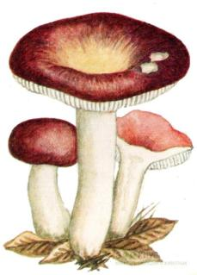
Отгадай, какой это гриб
Мы – сестрички-лесовички, Платья сшили к лету Разные по цвету: У каждой сестрички Свой вкус и привычки.
(Сыроежки)

Slide 11
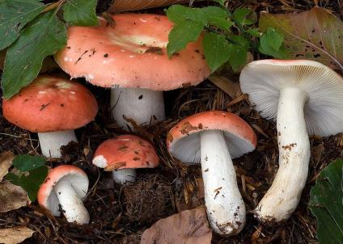
Сыроежки
У лесных дорожек Много белых ножек В шляпках разноцветных, Издали заметных. Собирай, не мешкай! Это сыроежки.
В течение всего грибного сезона в лесу можно встретить большое количество разновидностей сыроежек, которые различаются по вкусу и окраске шляпок. Деликатесными считаются сыроежки с сине-зелеными и желто-коричневыми шляпками. Сыроежки растут в лиственных и хвойных лесах.
Судя по названию, сыроежки можно есть в сыром виде, и многие грибники верят в это. Действительно, все они съедобны, но среди них есть несколько видов с горьким вкусом, которые употребляют в пищу после длительного отваривания. Горькие виды обычно имеют красные или фиолетовые шляпки.
Недостаток сыроежек – они очень ломкие.
С июня по сентябрь на заброшенных лесных дорогах в лиственных и смешанных лесах собирают вкусные зеленые сыроежки. У сине-желтых и сине-зеленых сыроежек пластинки под шляпками не твердые, а мягкие на ощупь. Шляпки у них липкие и блестящие.

Slide 12

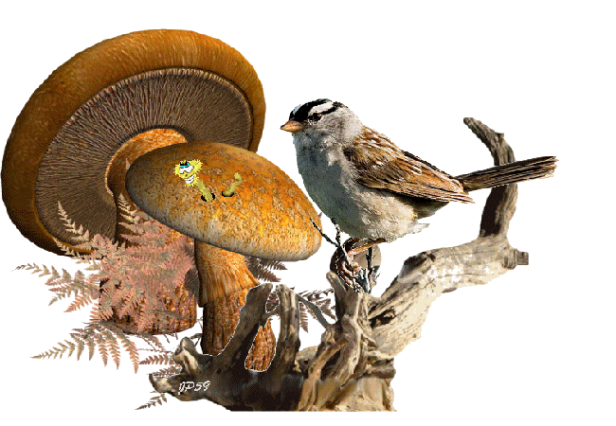
Важное правило любого грибника:
«Не знаешь гриб – не
бери!»

